Slide 1
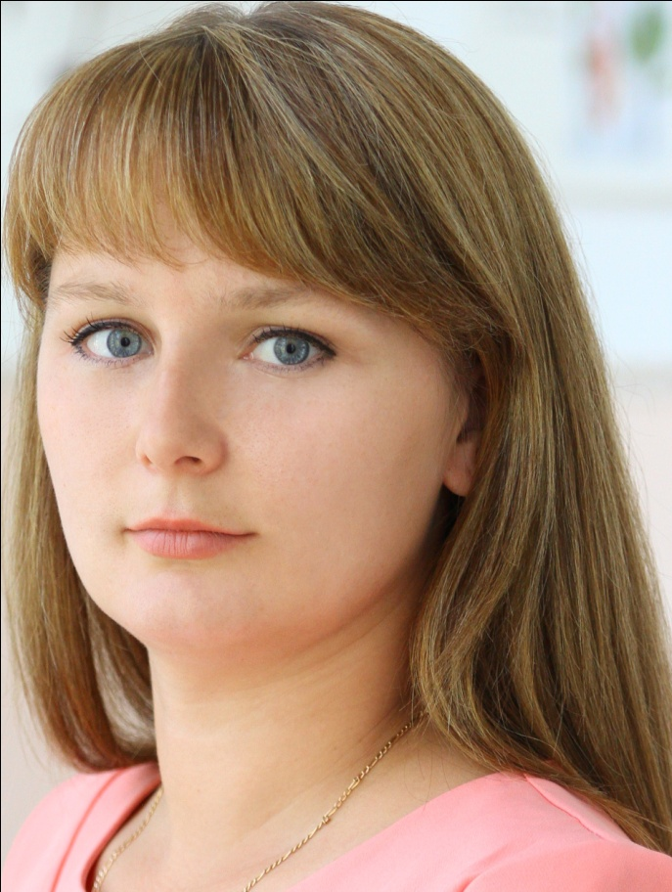
Бабенко Вера Викторовна учитель начальных классов МОБУСОШ№16 им.В.В.Горбатко п.Восход

Slide 2
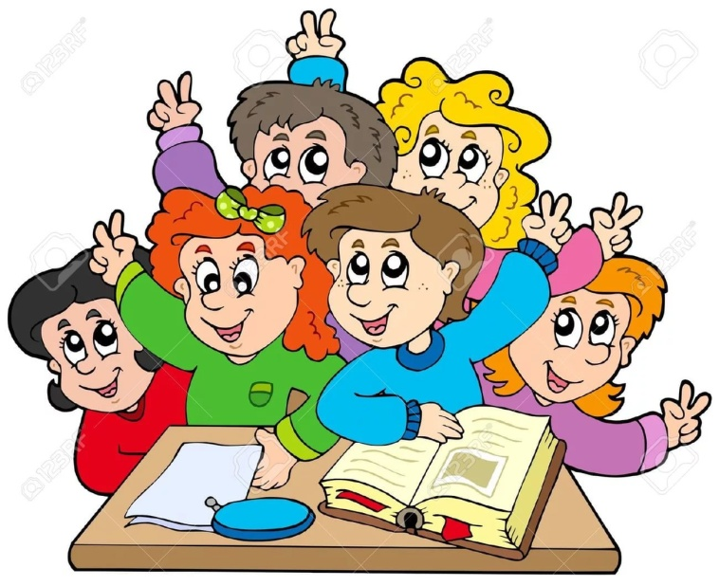
Тема: «Игровые технологии на уроках математики».

Slide 3
Творческие игры: Игра «10 пальцев». Предполагает развитие моторики ребенка. Материал: напальчники с цифрами от 0 до 9 на каждого ребенка в классе. Инструкция: учащиеся одевают напальчники с 10 цифрами по порядку с 0 до 9. Учитель дает задание на устный счет. Дети должны поднять те пальцы, на которых даны цифры ответа. Игра «Кости цифр». Предполагает развитие не только умственных математических действий, но и коммуникативных УУД. Материал: кубики с цифрами. Инструкция: два ребенка бросают кости, например на сложение, и говорят цифры, которые выпали, дети в классе дают ответ.

Slide 4
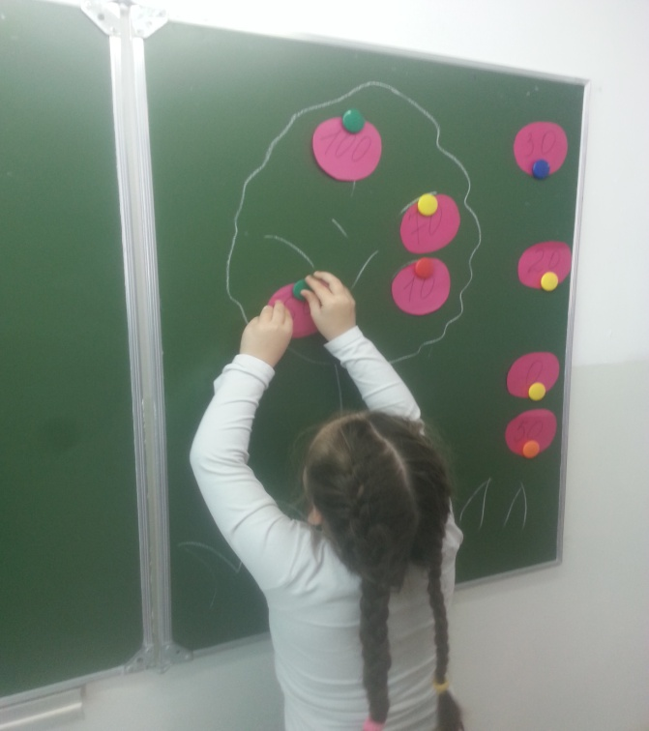
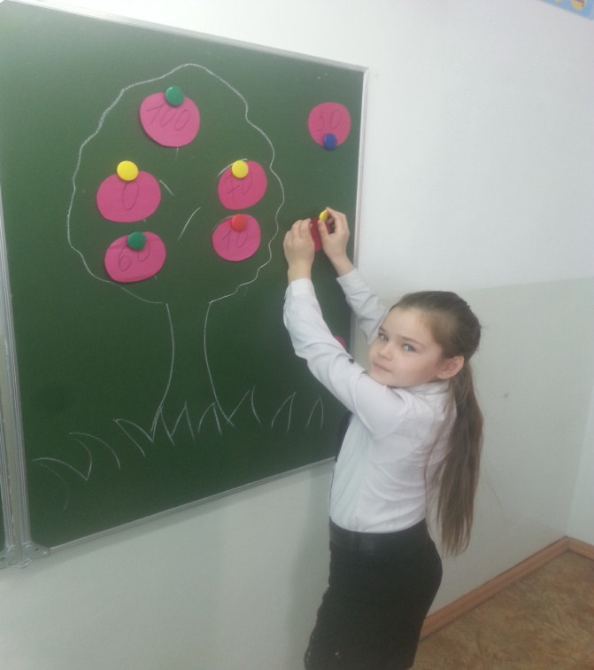
Игра «Плоды математики». Предполагает развитие математического мышления. Материал: дерево с «плодами» на магнитах, плоды – это ответы; примеры для устного счета, записанные на доске. Инструкция: ребенок должен установить соответствие между ответом на пример и плодом.

Slide 5
Игры с раздаточным материалом Игра «Самый внимательный» . Цель: проверка математических знаний. Материал: заранее заготовленные карточки . Ход игры: Упражнение №1: учитель называет то или иное число, а ученик под этим номером должен обязательно встать, затем учитель называет двузначное число, например 17 (встают те, у кого числа 1 и 7). Встают ребята с карточками разных цветов. После того, как это упражнение отработано, дальше ещё сложнее. Например: найти сумму 13 и 6 - желтые, найти разность 19-ти и 5 – белые и т.д.

Slide 6
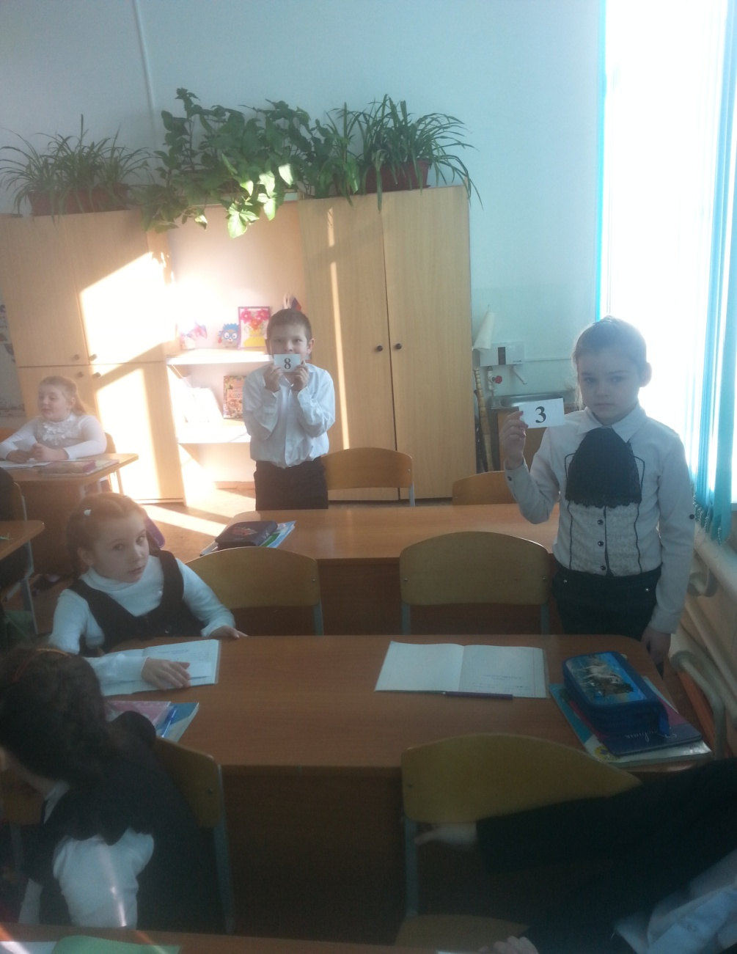
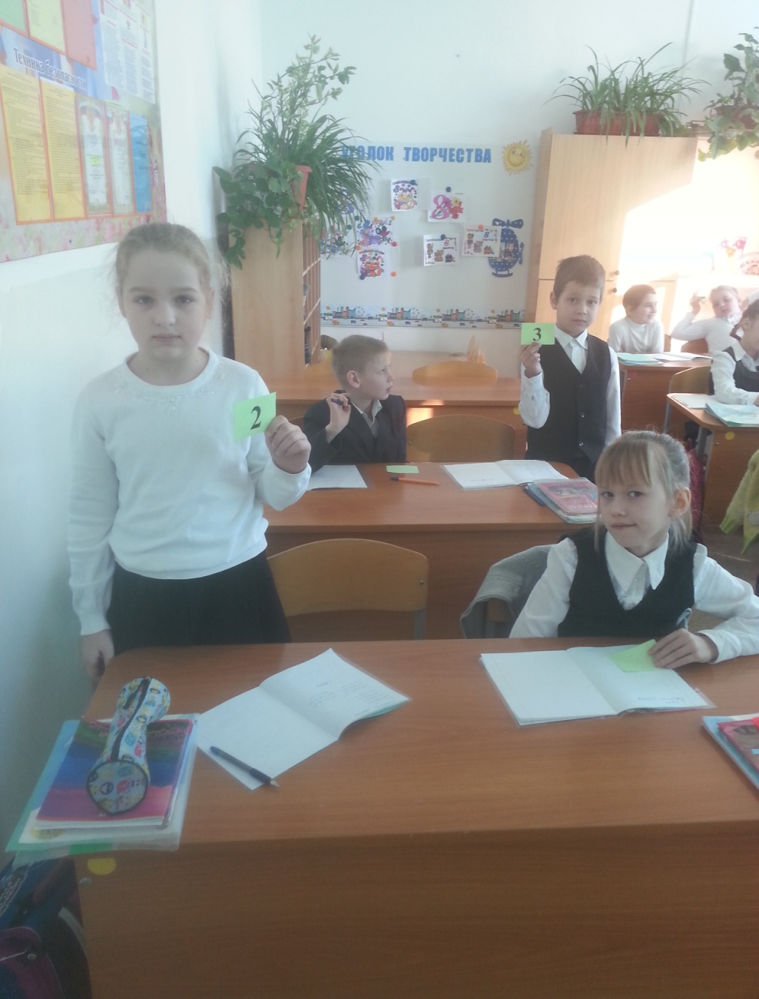

Slide 7
Упражнение №2: выстроиться у доски с карточками так, чтобы образовалось трехзначное число большее 152, меньшее 160; образовать трёхзначное число большее 139, меньшее 147 . Упражнение №3: выстроиться у доски с карточками белым- в порядке возрастания, желтым в порядке убывания.

Slide 8
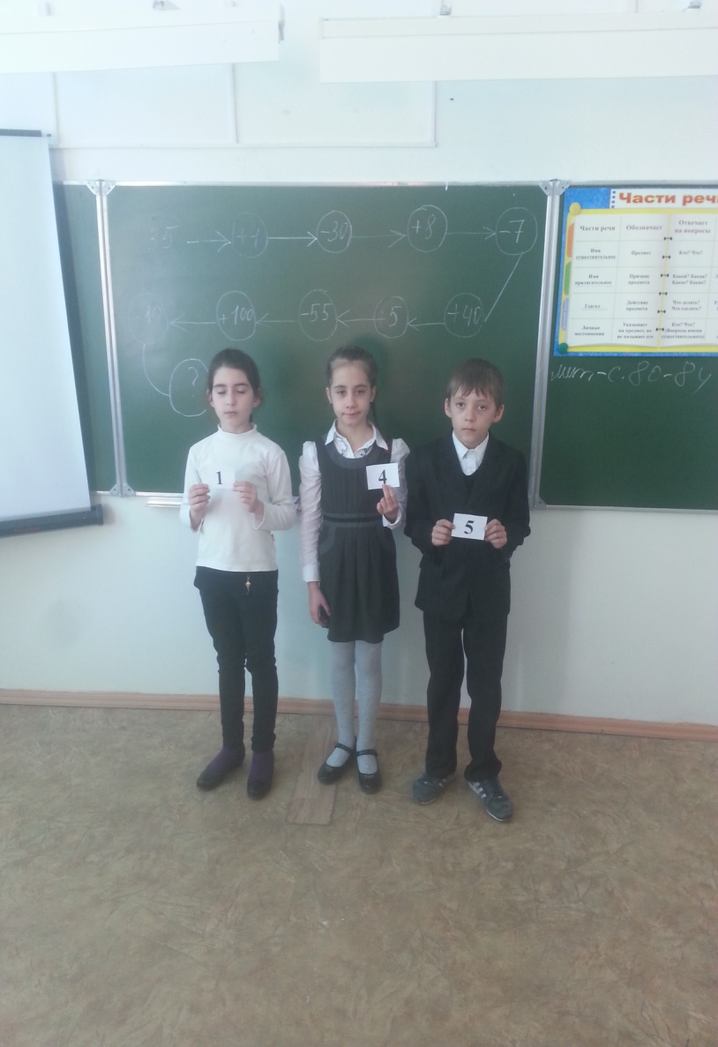
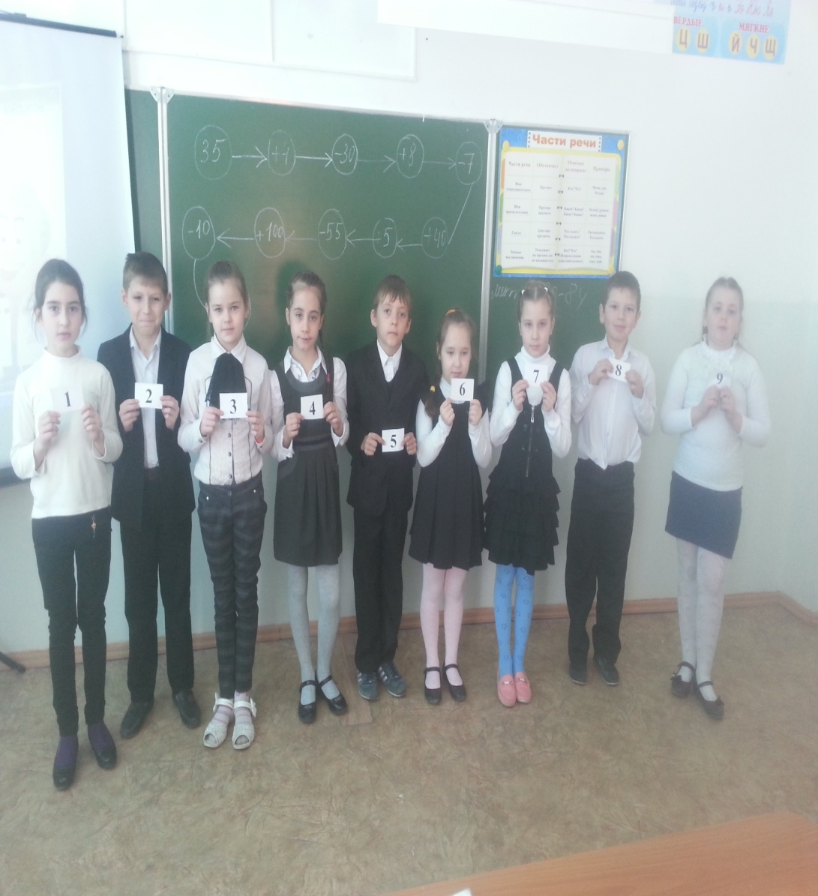

Slide 9
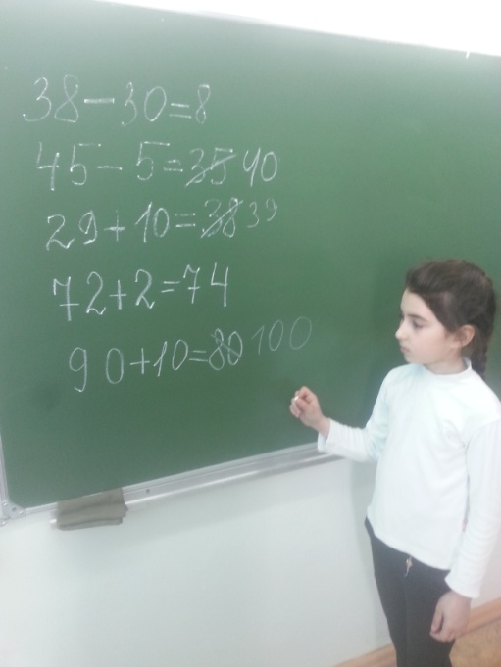
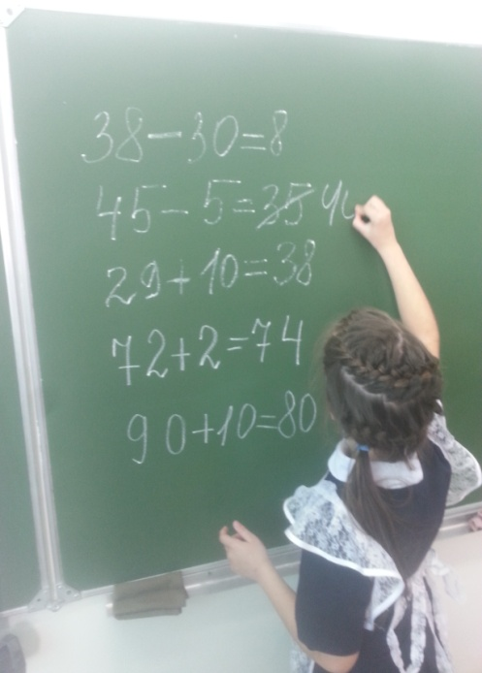
Игра «Исправь ошибку» (индивидуальная игра) Цель: проверка математических знаний; отработка умений быстрого и рационального счета Материал: не требует подготовки. Ход игры: учитель пишет на доске несколько примеров, часть из которых вычислена с ошибками. За 5-6 минут ученики должны исправить ошибки. Выигрывает тот, кто найдет больше ошибок.

Slide 10
Игра «Игра в теннис» (игра командная) Цель: повторение математических терминов по определенной теме. Материал: не требует особой подготовки. Ход игры. Формируются две команды (можно больше). Учитель выбирает тему, по которой команды должны назвать термины (или выражения, теоремы…). Команда А называет первый термин. Команда В за 5-7 секунд должна «отбить удар» и дать определение данного термина; при правильном ответе дает следующее задание по этой теме. Игра продолжается до тех пор, пока одна из команд не сможет вспомнить или расшифровать термин (выражение).

Slide 11
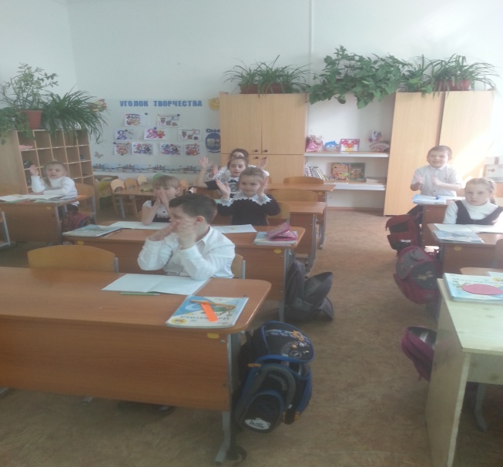
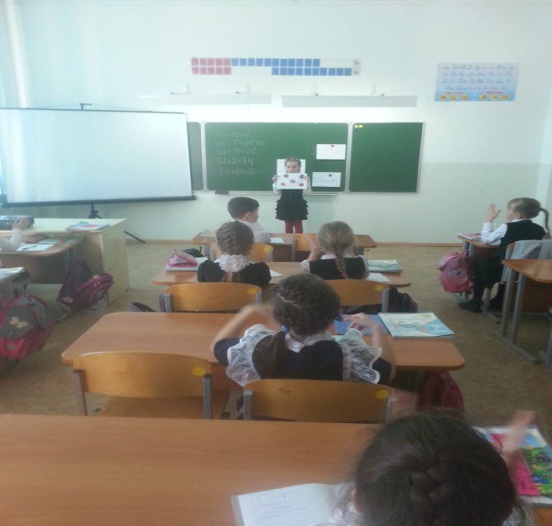
Игры соревнования : «Хлопки» Содержание игры: учитель на доске размещает по секторам от 1 до 10 рисунков. Открывая по очереди сектор за сектором, предлагает сосчитать число рисунков и по его сигналу похлопать столько же раз, сколько открыто рисунков, и показать нужную цифру

Slide 12
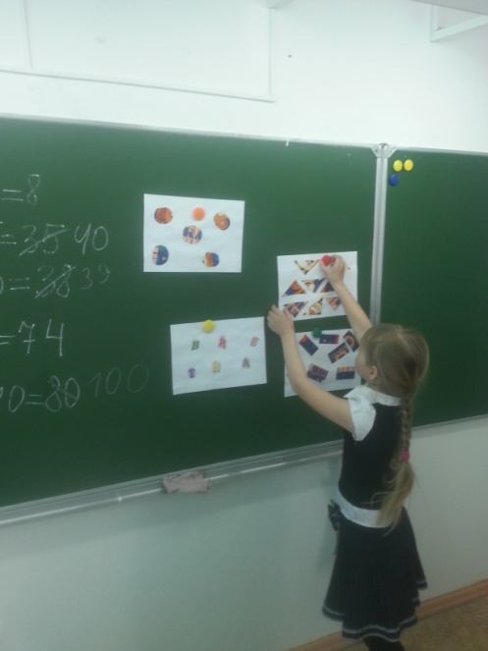
«Математическая эстафета» Дидактическая цель: ознакомление с образованием чисел из десятка и единиц. Средства обучения: 10 кругов и 10 треугольников . Содержание игры: учитель делит класс на 3 команды по рядам и проводит игру-соревнование. Первый ученик из первой команды иллюстрирует число с помощью кругов и треугольников, второй из этой же команды называет обозначенной число, третий – его состав, четвертый показывает число на карточках

Slide 13
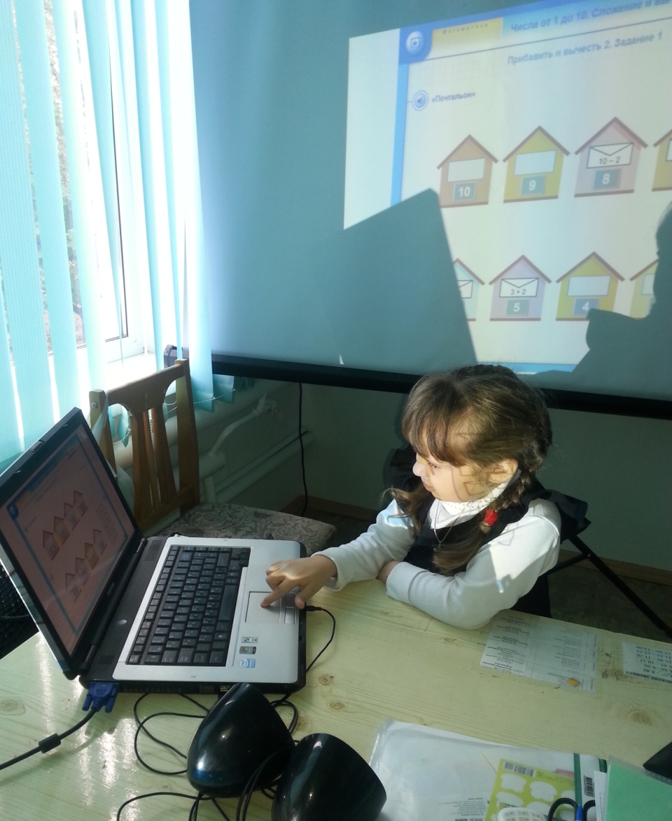
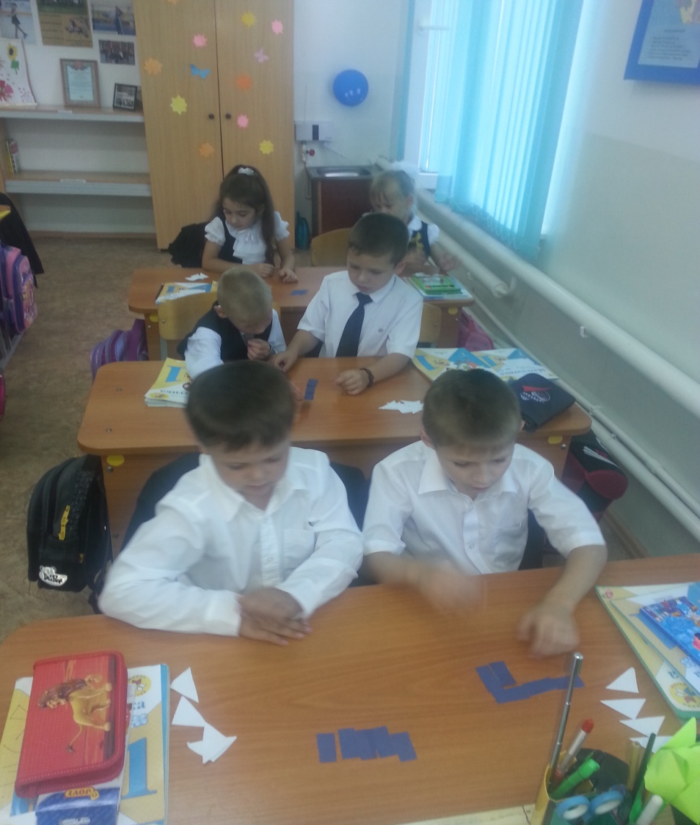

Slide 14
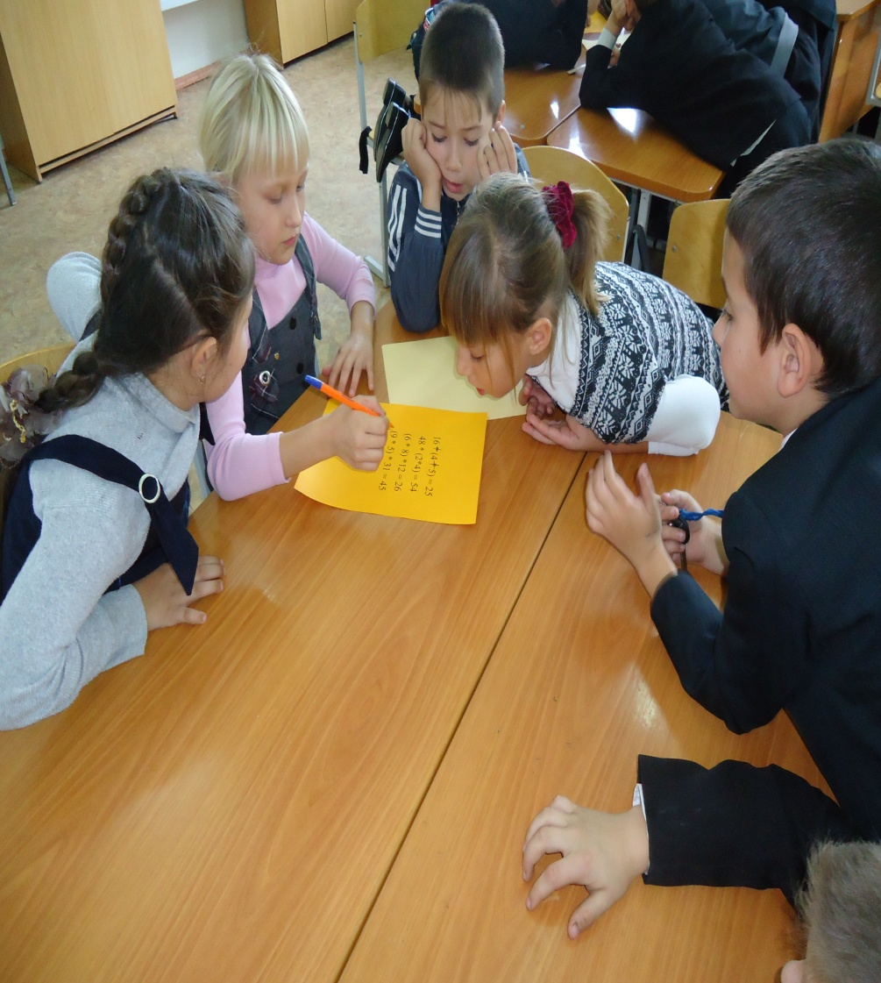
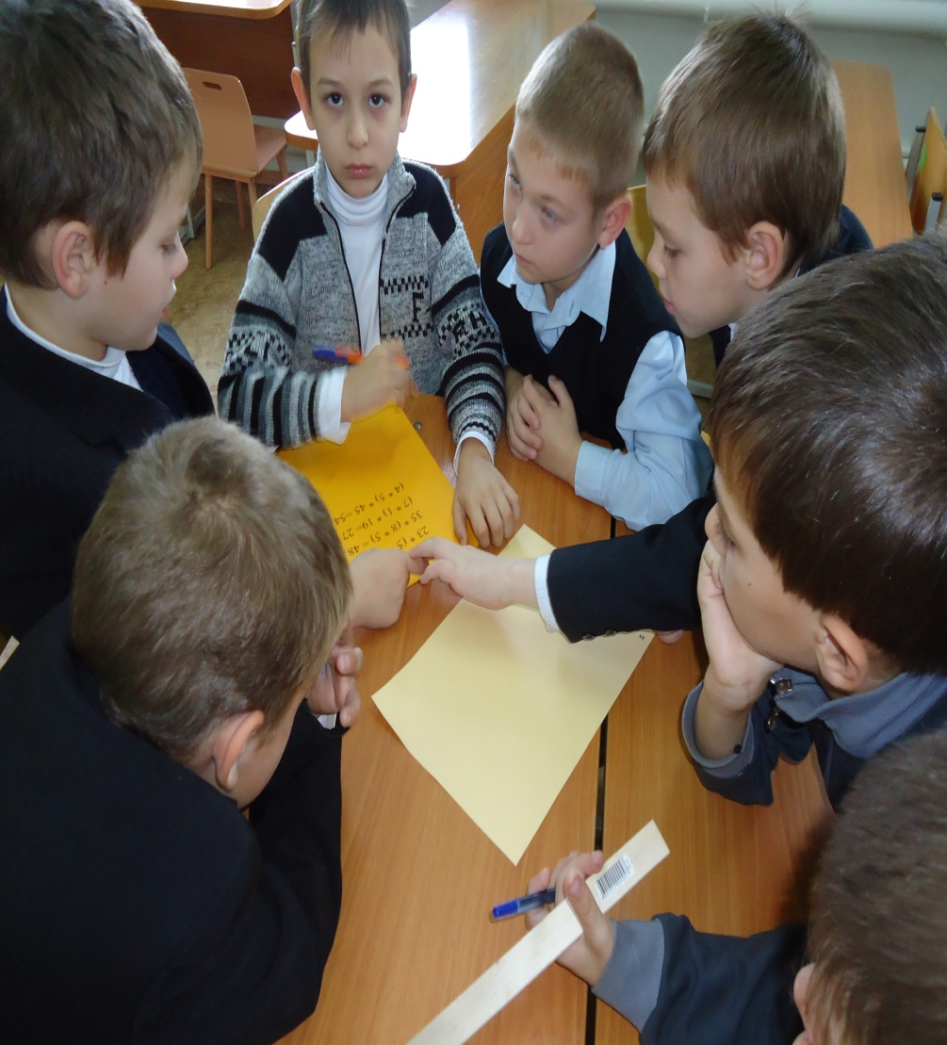

Slide 15
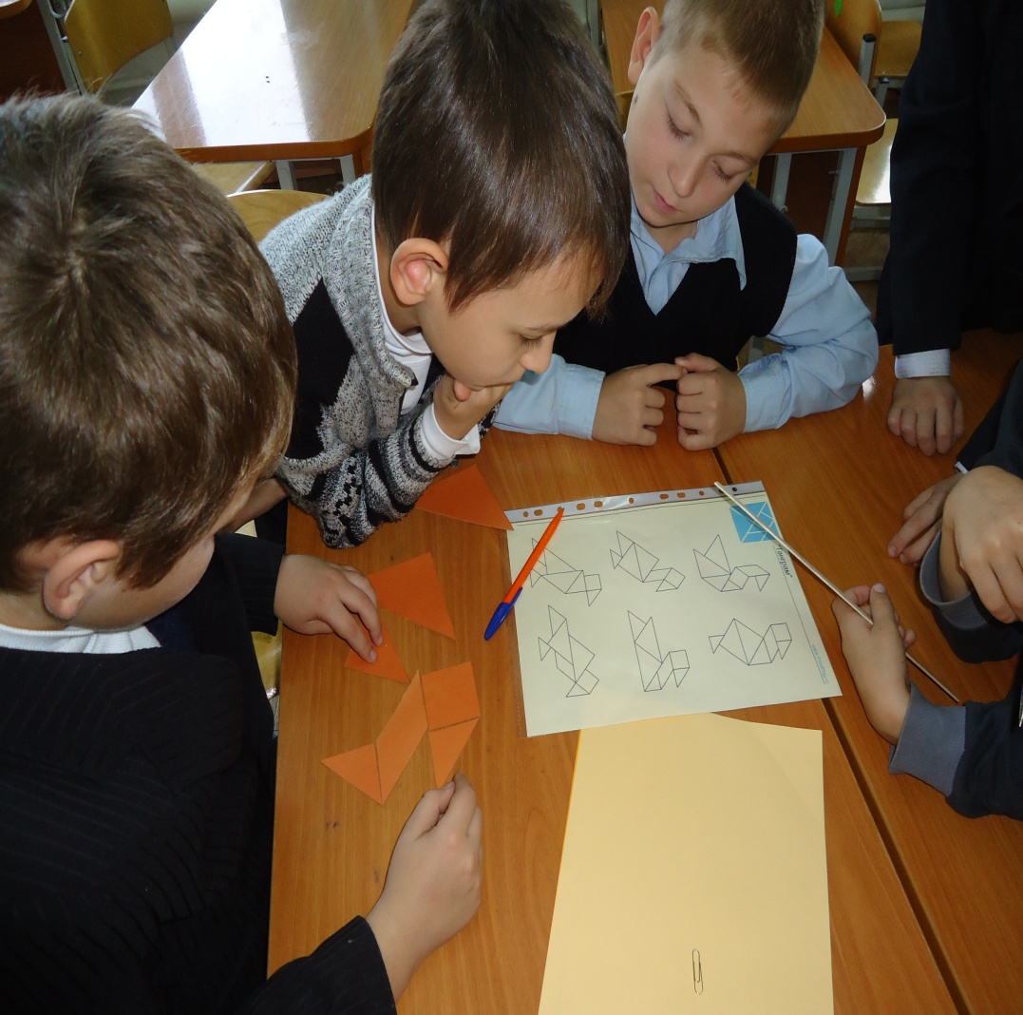
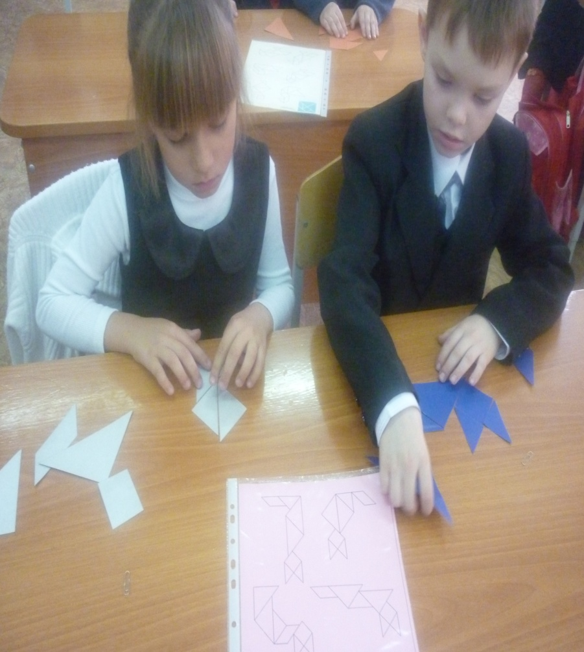

Slide 16
